Slide 1

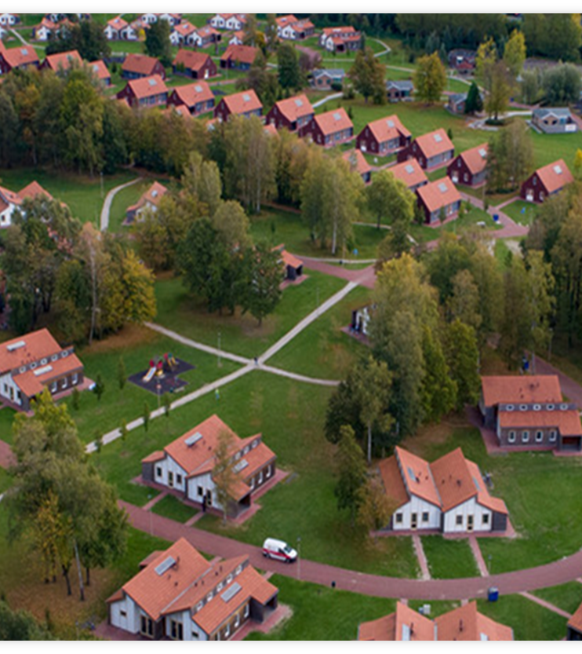
Management Adviesdiensten Vastgoed en Facilitair

Slide 2
1 juli 2024
1 | Opening
Welkom, Doel en Spelregels
Mike van Beek
Edith van Beusekom
Mariska Smits
2 | COA Organisatie en uitdagingen
Mike van Beek
3 | Doel van de aanbesteding
Mariska Smits
4 | Scope
Mariska Smits
5 | Planning
Mariska Smits
6 | Afsluiting
Management Adviesdiensten Vastgoed en Facilitair
Informatiebijeenkomst
Management Adviesdiensten
Vastgoed en Facilitair

Slide 3
1 | Opening
Welkom
  Voorstellen
Doel informatiesessie
  Uitleg COA en actualiteit
  Doel van de aanbesteding
  Toelichting aanbesteding
Spelregels
  Waar antwoord op kan worden gegeven doen we dat
  Expliciete vragen via TenderNed
  Geen rechten op basis van deze middag

Slide 4

2| COA
Organisatie en Uitdagingen
Zelfstandig bestuursorgaan (ZBO)
Ministerie van J & V
Invloed Politiek

Slide 5


Slide 6
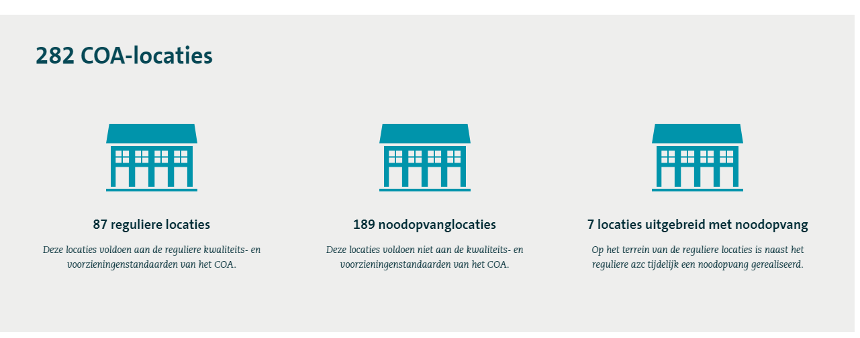
Peildatum 24 juni 2024

Slide 7
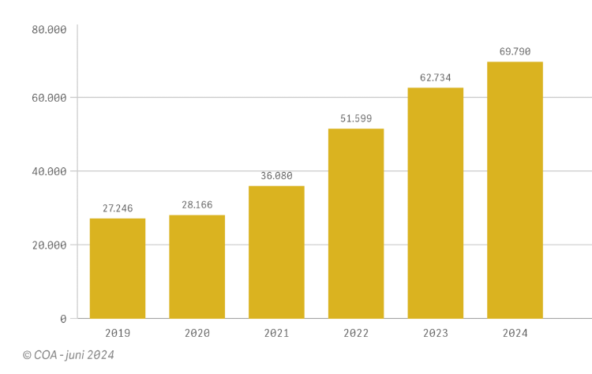
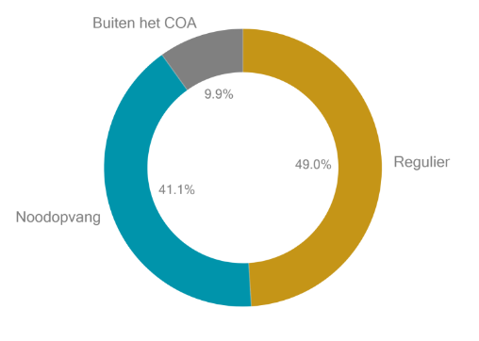
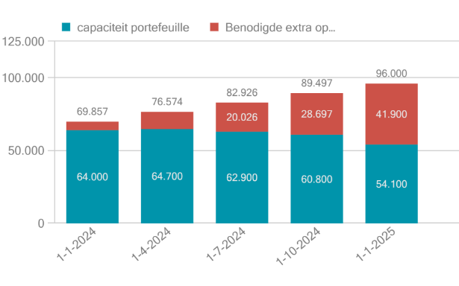
Totaal aantal bewoners per jaar
Verdeling aantal bewoners in percentages
Vastgoedportefeuille versus capaciteitsbehoefte

Slide 8

Afdeling Vastgoed en Facilitair

Slide 9
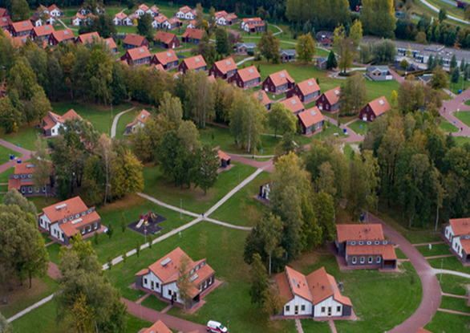
  Groeiopgave
    De groeiopgave voor 2024-2026 is vastgesteld op het bereiken van 96.000 opvangplekken
  Portefeuilleplan
    Stabiele lange termijn portefeuille van ca. 30 jaar
    41.000 plekken vaste voorraad

Slide 10
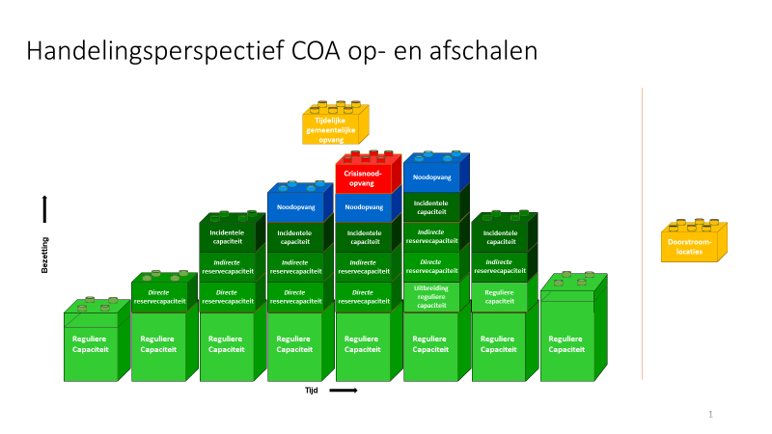

Slide 11
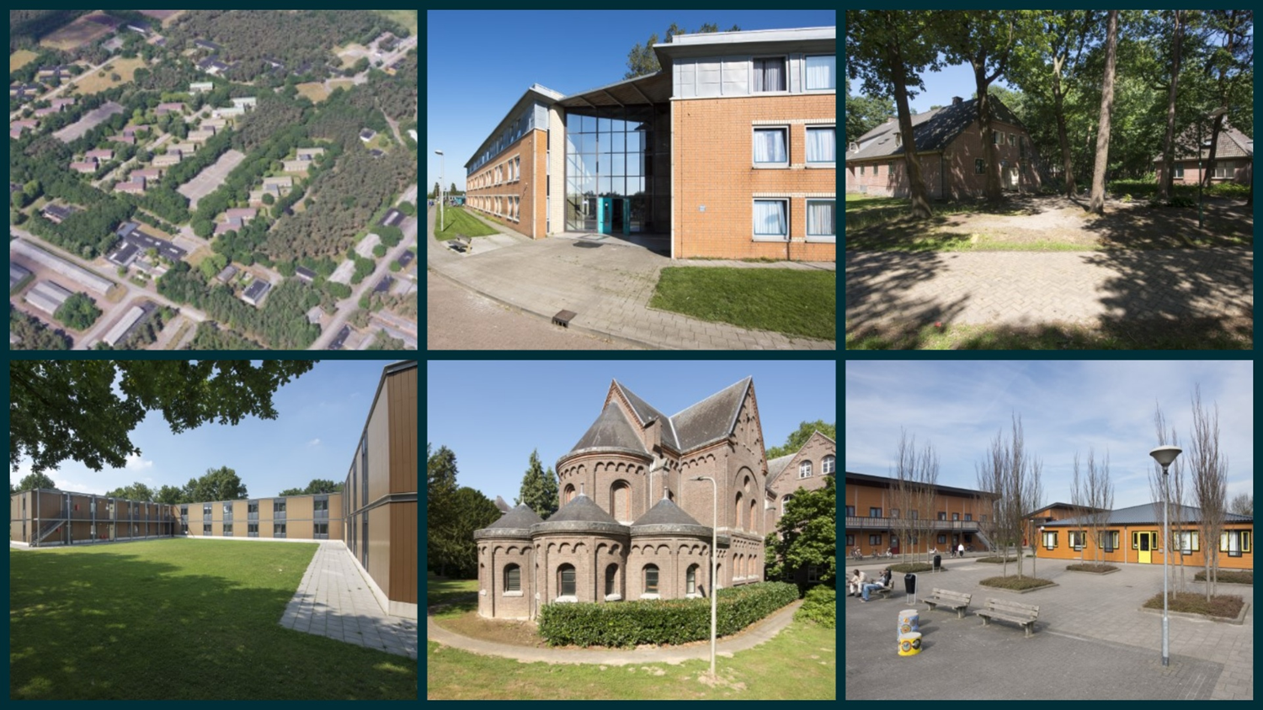

Slide 12
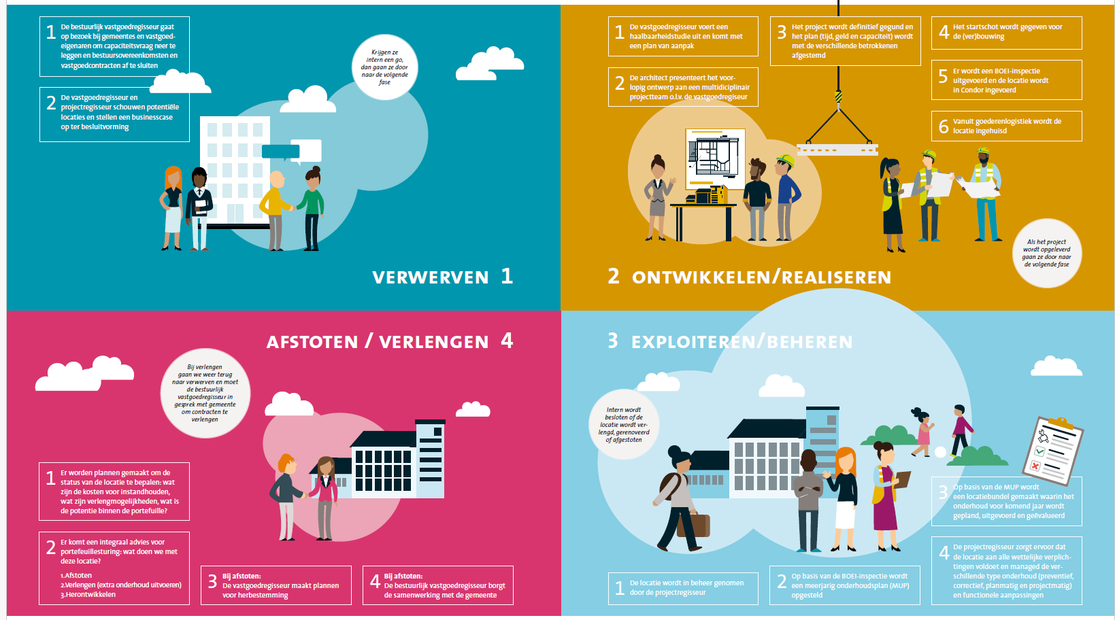

Slide 13
Doel van de Aanbesteding
Sluiten van max. 4 raamovereenkomsten voor het uitvoeren van outputgerichte opdrachten en projecten
Maximale looptijd: 6 jaar

Slide 14

Contractdoelstellingen
Resultaatopdrachten
  Inzet van brede kennis en expertise
Ontzorgen
  Leveren van projectteams voor de uitvoering van resultaatgerichte opdrachten.
Dienstverlening verbeteren, efficiënter inrichten
  Jaarplan

Slide 15
Scope
Strategische en tactische beleidsvorming ten aanzien van de vastgoedvoorraad;
Flexibilisering van de vastgoedportefeuille;
Gezamenlijke vreemdelingen locaties (GVL) gericht op samenwerking tussen partijen als COA, DT&V en IND;
Ontwikkeling van nieuwe opvangmodaliteiten;
Haalbaarheidsonderzoeken en businesscases gericht op de optimalisatie van de kwalitatieve en financiële performance van de (toekomstige) vastgoedvoorraad;
Onderhoudsbeleid en –uitvoering;
Verwerving van locaties inclusief de bijbehorende bestuurlijke contacten;
Vastgoedontwikkelingsprojecten (haalbaarheid t/m realisatie);
Duurzaamheid
Innovatie
Informatiemanagement
Aanbestedingen
Huisvestingsadvies

Slide 16
Contractmanagement
- Prestaties
- Managementrapportage
- Tactisch overleg
- Samenwerking
KPI’s
Doorlooptijden
Kwaliteit dienstverlening
Klanttevredenheid

Slide 17
Planning
Omschrijving | Datum
Publicatie beschrijvend document | 7 juni 2024
Indienen van vragen NvI 1 | 20 juni 2024
Publicatie NvI 1 | 27 juni 2024
Informatiesessie | 1 juli 2024
Indienen van vragen NvI 2 | 4 juli 2024
Publicatie NvI 2 | 10 juli 2024
Uiterste inleverdatum inschrijvingen | 2 september 2024

Slide 18

Afsluiting
Centraal Orgaan opvang asielzoekers
Vastgoed en Facilitair www.coa.nl
Zijn er nog vragen?

